Slide 1
«Подарок для любимого папы»
Автор:
Воспитатель МАДОУ ЦРР д/с № 14
Пономаренко Т.С.

Slide 2
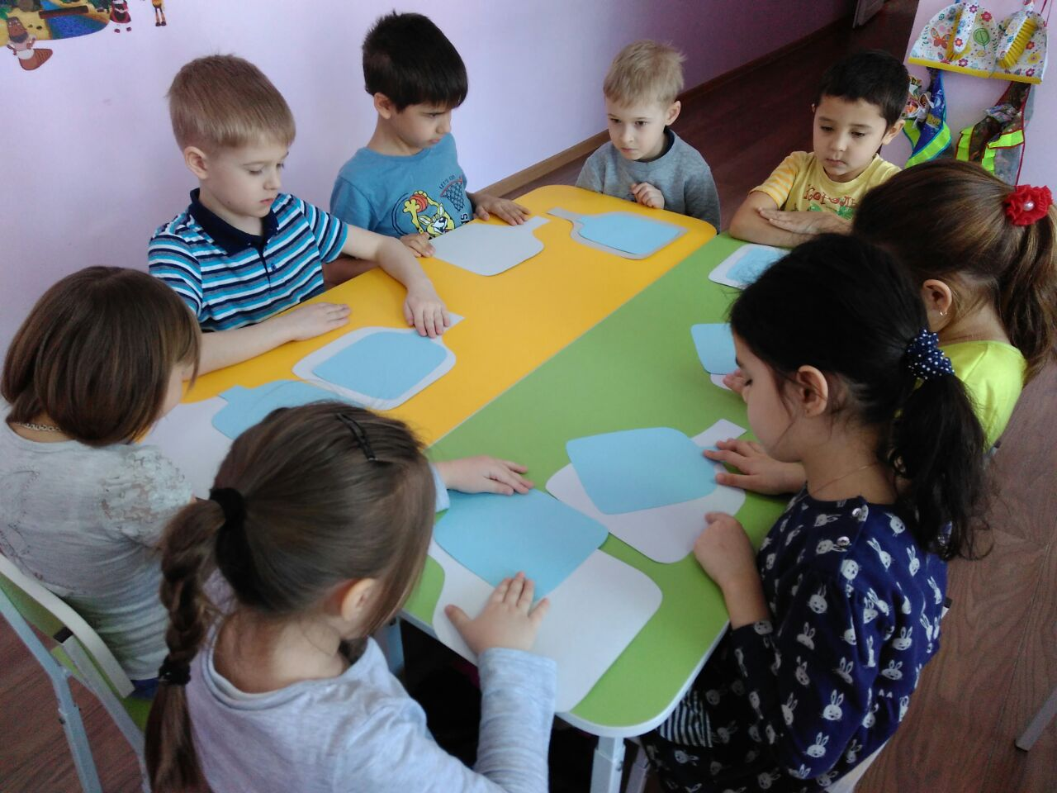
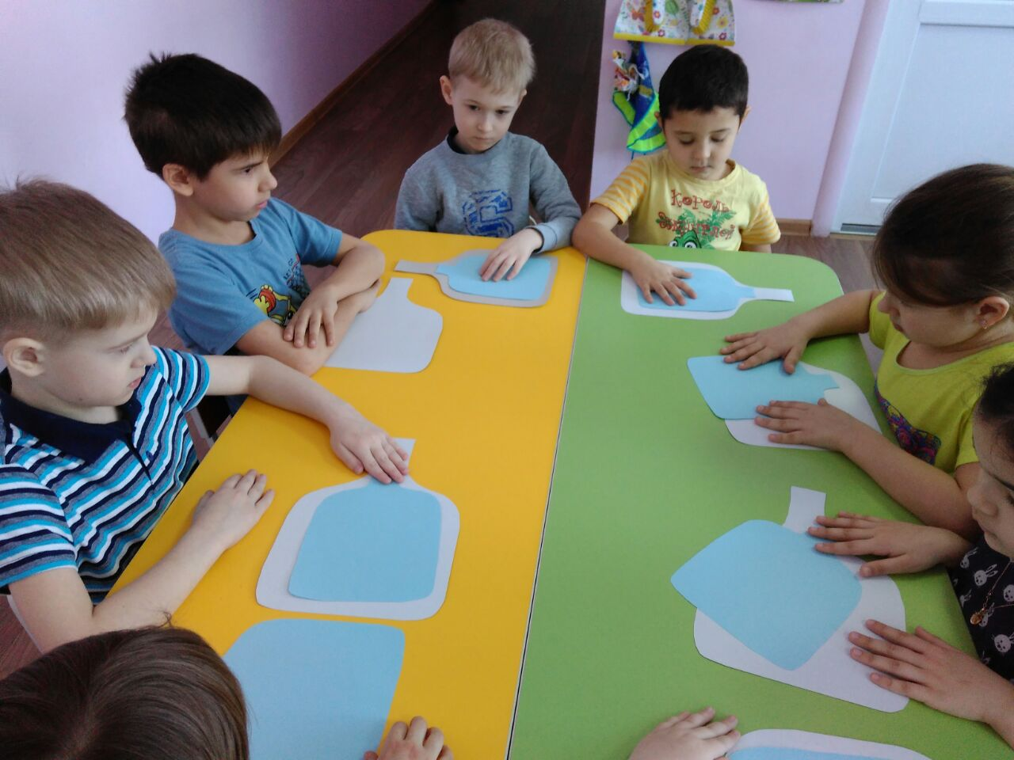
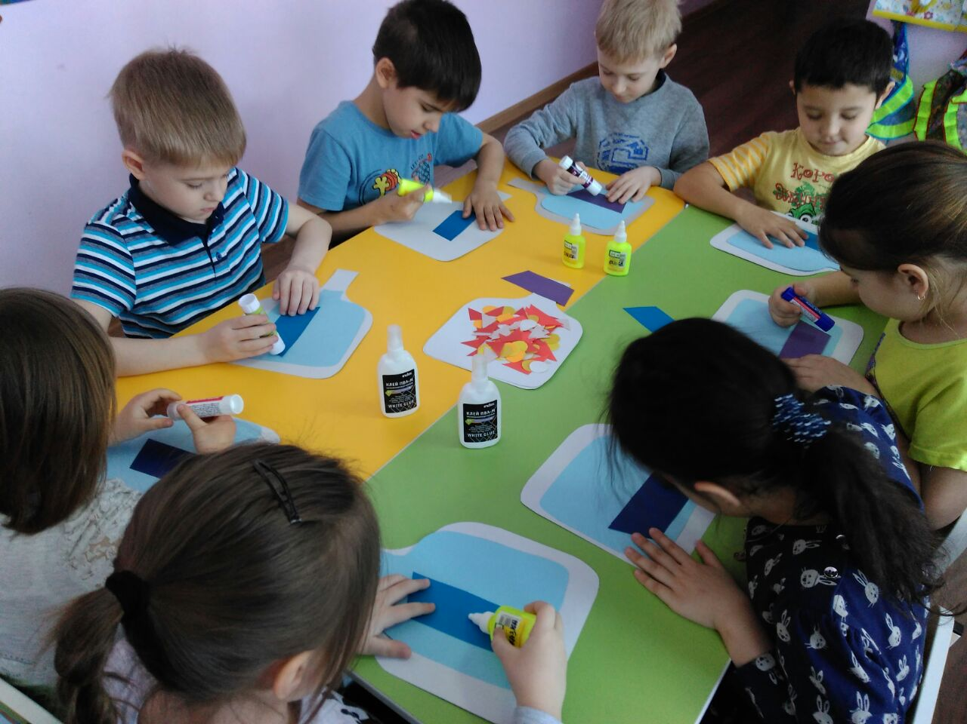
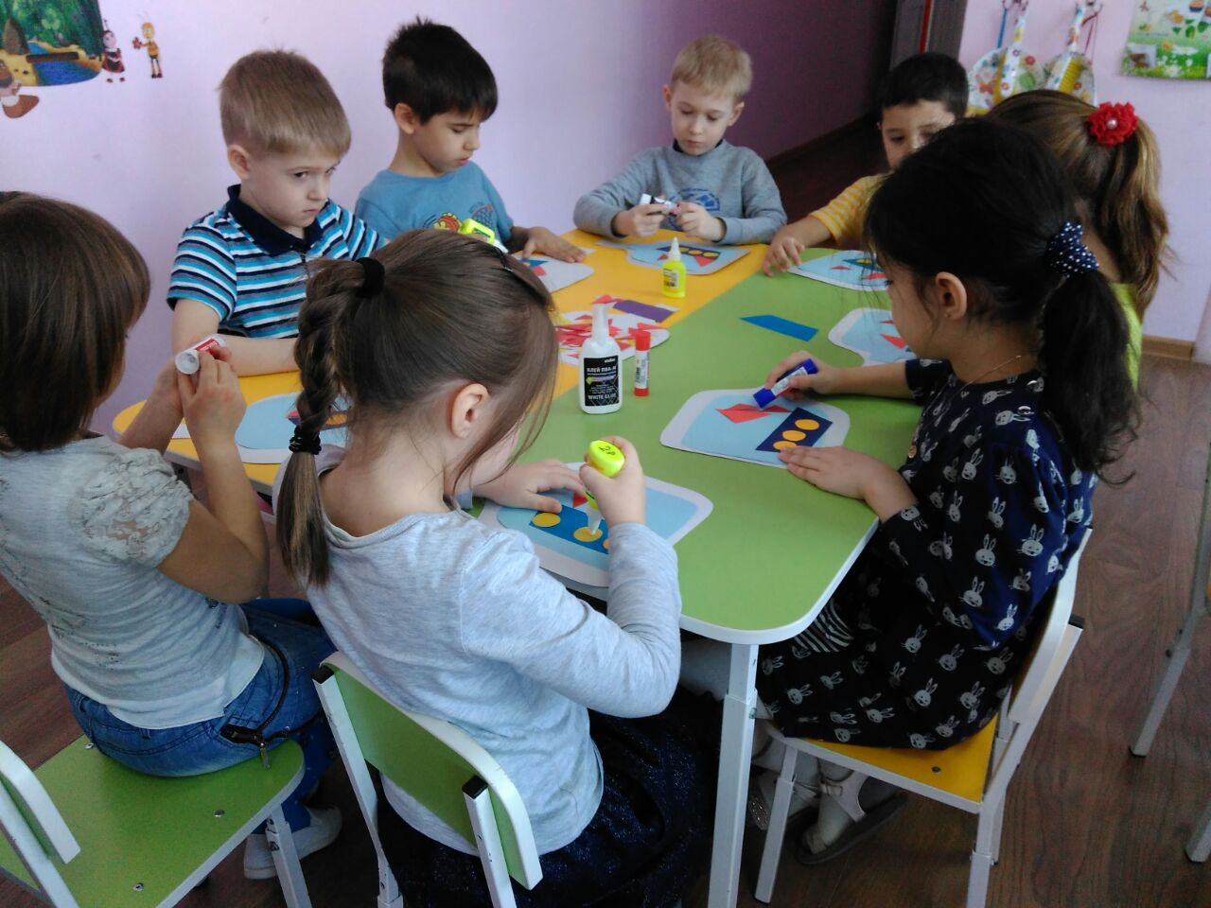

Slide 3
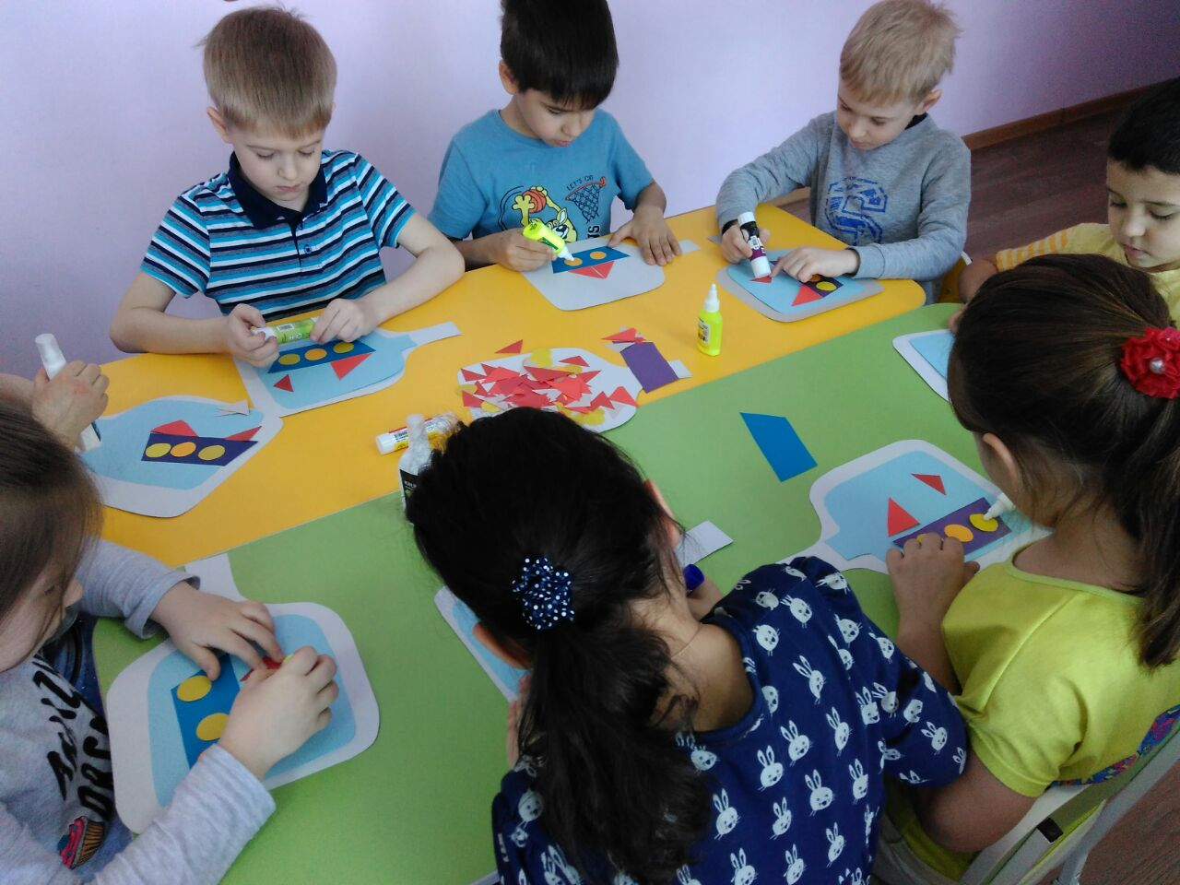
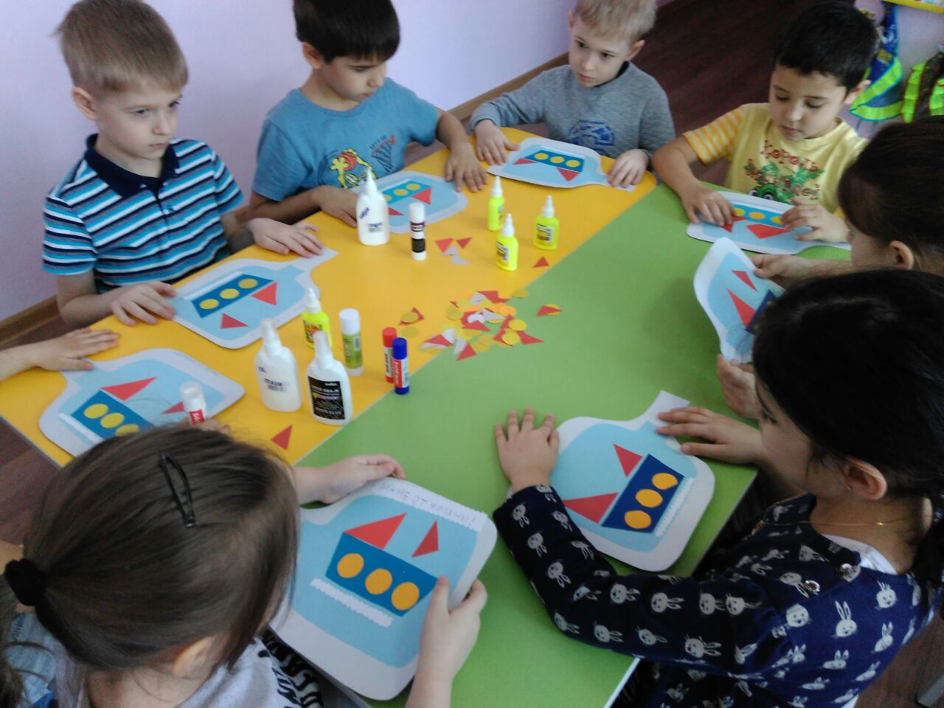
Неспроста сегодня солнце Светит весело и ярко! Знают все на свете дети – Это папочкам подарки – Нынче солнышка лучи, Как сердечки горячи!
Я кораблик смастерил, По воде его пустил. Ты плыви, кораблик мой, А потом вернись домой!

Slide 4
